Slide 1
डिजिटल नागरिकता
पाठ 4
आप अपने आप को ऑनलाइन कैसे प्रस्तुत करते हैं ?

Slide 2
स्तर 1 | डिजिटल नागरिकता
इंटरनेट का उपयोग करते समय आपकी क्या जिम्मेदारियाँ हैं?
आप किसके लिए इंटरनेट का उपयोग करते हैं?
"शिष्टाचार" का क्या अर्थ है?

Slide 3
स्तर 1 | डिजिटल नागरिकता
नेटिकेट क्या है?
"शिष्टाचार" का आप के लिए क्या अर्थ है?
याद रखें कि शिष्टाचार दैनिक जीवन का एक हिस्सा है।

Slide 4
स्तर 1 | डिजिटल नागरिकता
Netiquette
इंटरनेट
शिष्टाचार
शिष्टाचार
समाज में किसी विशेष पेशे या विशेष समूह अथवा सदस्यों के बीच विनम्रता से होने वाला परंपरागत व्यवहार ।
नेटिकेट या डिजिटल शिष्टाचार
प्रौद्योगिकी उपकरणों का उपयोग करते समय और दूसरों के साथ ऑनलाइन बातचीत के समय सुव्यवहार के उचित नियम ।

Slide 5
स्तर 1 | डिजिटल नागरिकता
आपके निजी जीवन में प्रौद्योगिकी
सोचना!
क्या आपको लगता है कि इनमें से प्रत्येक इंटरनेट उपयोग के लिए एक आचार संहिता है?
खेल खेलें
स्कूल के लिए शोध करें
सामाजिक या स्कूल नेटवर्क

Slide 6
स्तर 1 | डिजिटल नागरिकता
डिजिटल नागरिक
एक व्यक्ति जिसके पास दूसरों के साथ संवाद करने के लिए डिजिटल तकनीकों का प्रभावी ढंग से उपयोग करने का ज्ञान और कौशल है।

Slide 7
स्तर 1 | डिजिटल नागरिकता
नेटिकेट का उपयोग करना क्यों महत्वपूर्ण है?
एक तेजी से डिजिटल दुनिया में सुरक्षित रूप से संवाद करने, सीखने और बनाने के लिए।

Slide 8
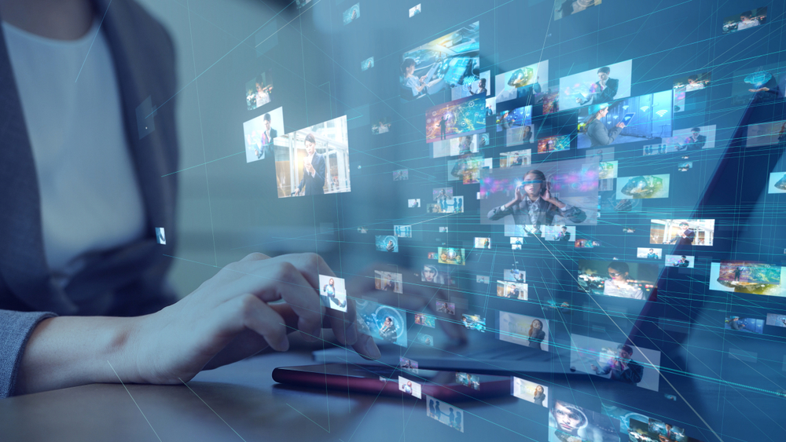
स्तर 1 | डिजिटल नागरिकता
डिजिटल ड्रामा से निपटना
क्या "नाटक" शब्द का सकारात्मक या नकारात्मक अर्थ है?

Slide 9
स्तर 1 | डिजिटल नागरिकता
डिजिटल ड्रामा
दोस्तों या ऑनलाइन परिचितों के बीच रोज़मर्रा के विवाद।
सीसीसी
उदाहरण:
आहत करने वाली टिप्पणियाँ।
शर्मनाक तस्वीरें।
अविवेकी अफवाहें ।

Slide 10
स्तर 1 | डिजिटल नागरिकता
डिजिटल ड्रामा से कैसे बचें
सोचना !
कुछ भी पोस्ट करने या भेजने से पहले आपको खुद से क्या सवाल पूछने चाहिए?
मेरी पोस्ट का विषय इसे देखकर कैसा लगेगा?
क्या इससे व्यक्ति की प्रतिष्ठा को ठेस पहुँचेगी?
क्या होगा अगर मेरे दोस्त, माता-पिता, शिक्षक मेरे बारे में यह पढ़ें?
क्या मैं इसे उस व्यक्ति के चेहरे पर कहूँगा?
अगर किसी ने मेरे बारे में ऐसा लिखा होता तो मुझे कैसा लगता?

Slide 11
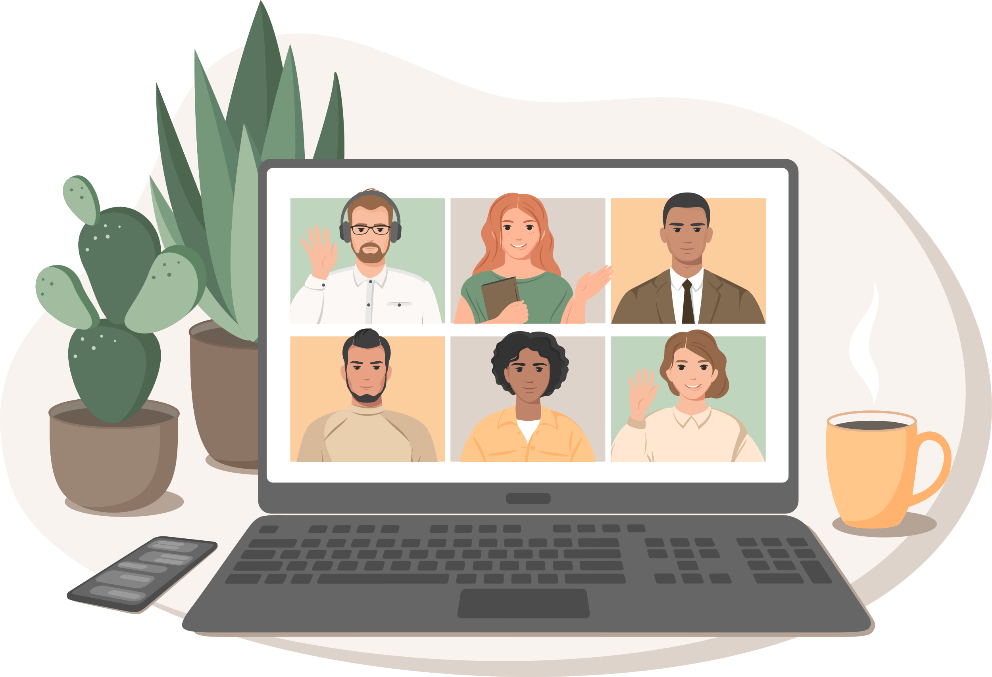
स्तर 1 | डिजिटल नागरिकता
ऑनलाइन और आमने-सामने संचार के बीच अंतर
सोचना!
क्या होता है जब आप उस व्यक्ति को देख या सुन नहीं सकते जिसके साथ आप बातचीत कर रहे हैं?
चेहरे की अभिव्यक्ति
आवाज़ का लहज़ा
प्रतिलिपि

Slide 12
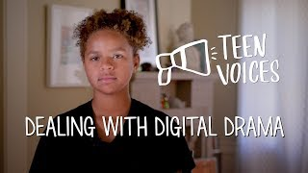
स्तर 1 | डिजिटल नागरिकता
चर्चा: डिजिटल ड्रामा से कैसे निपटें ?
Notes:
https://www.youtube.com/watch?v=RydKEaiKolc&t=154s

Slide 13
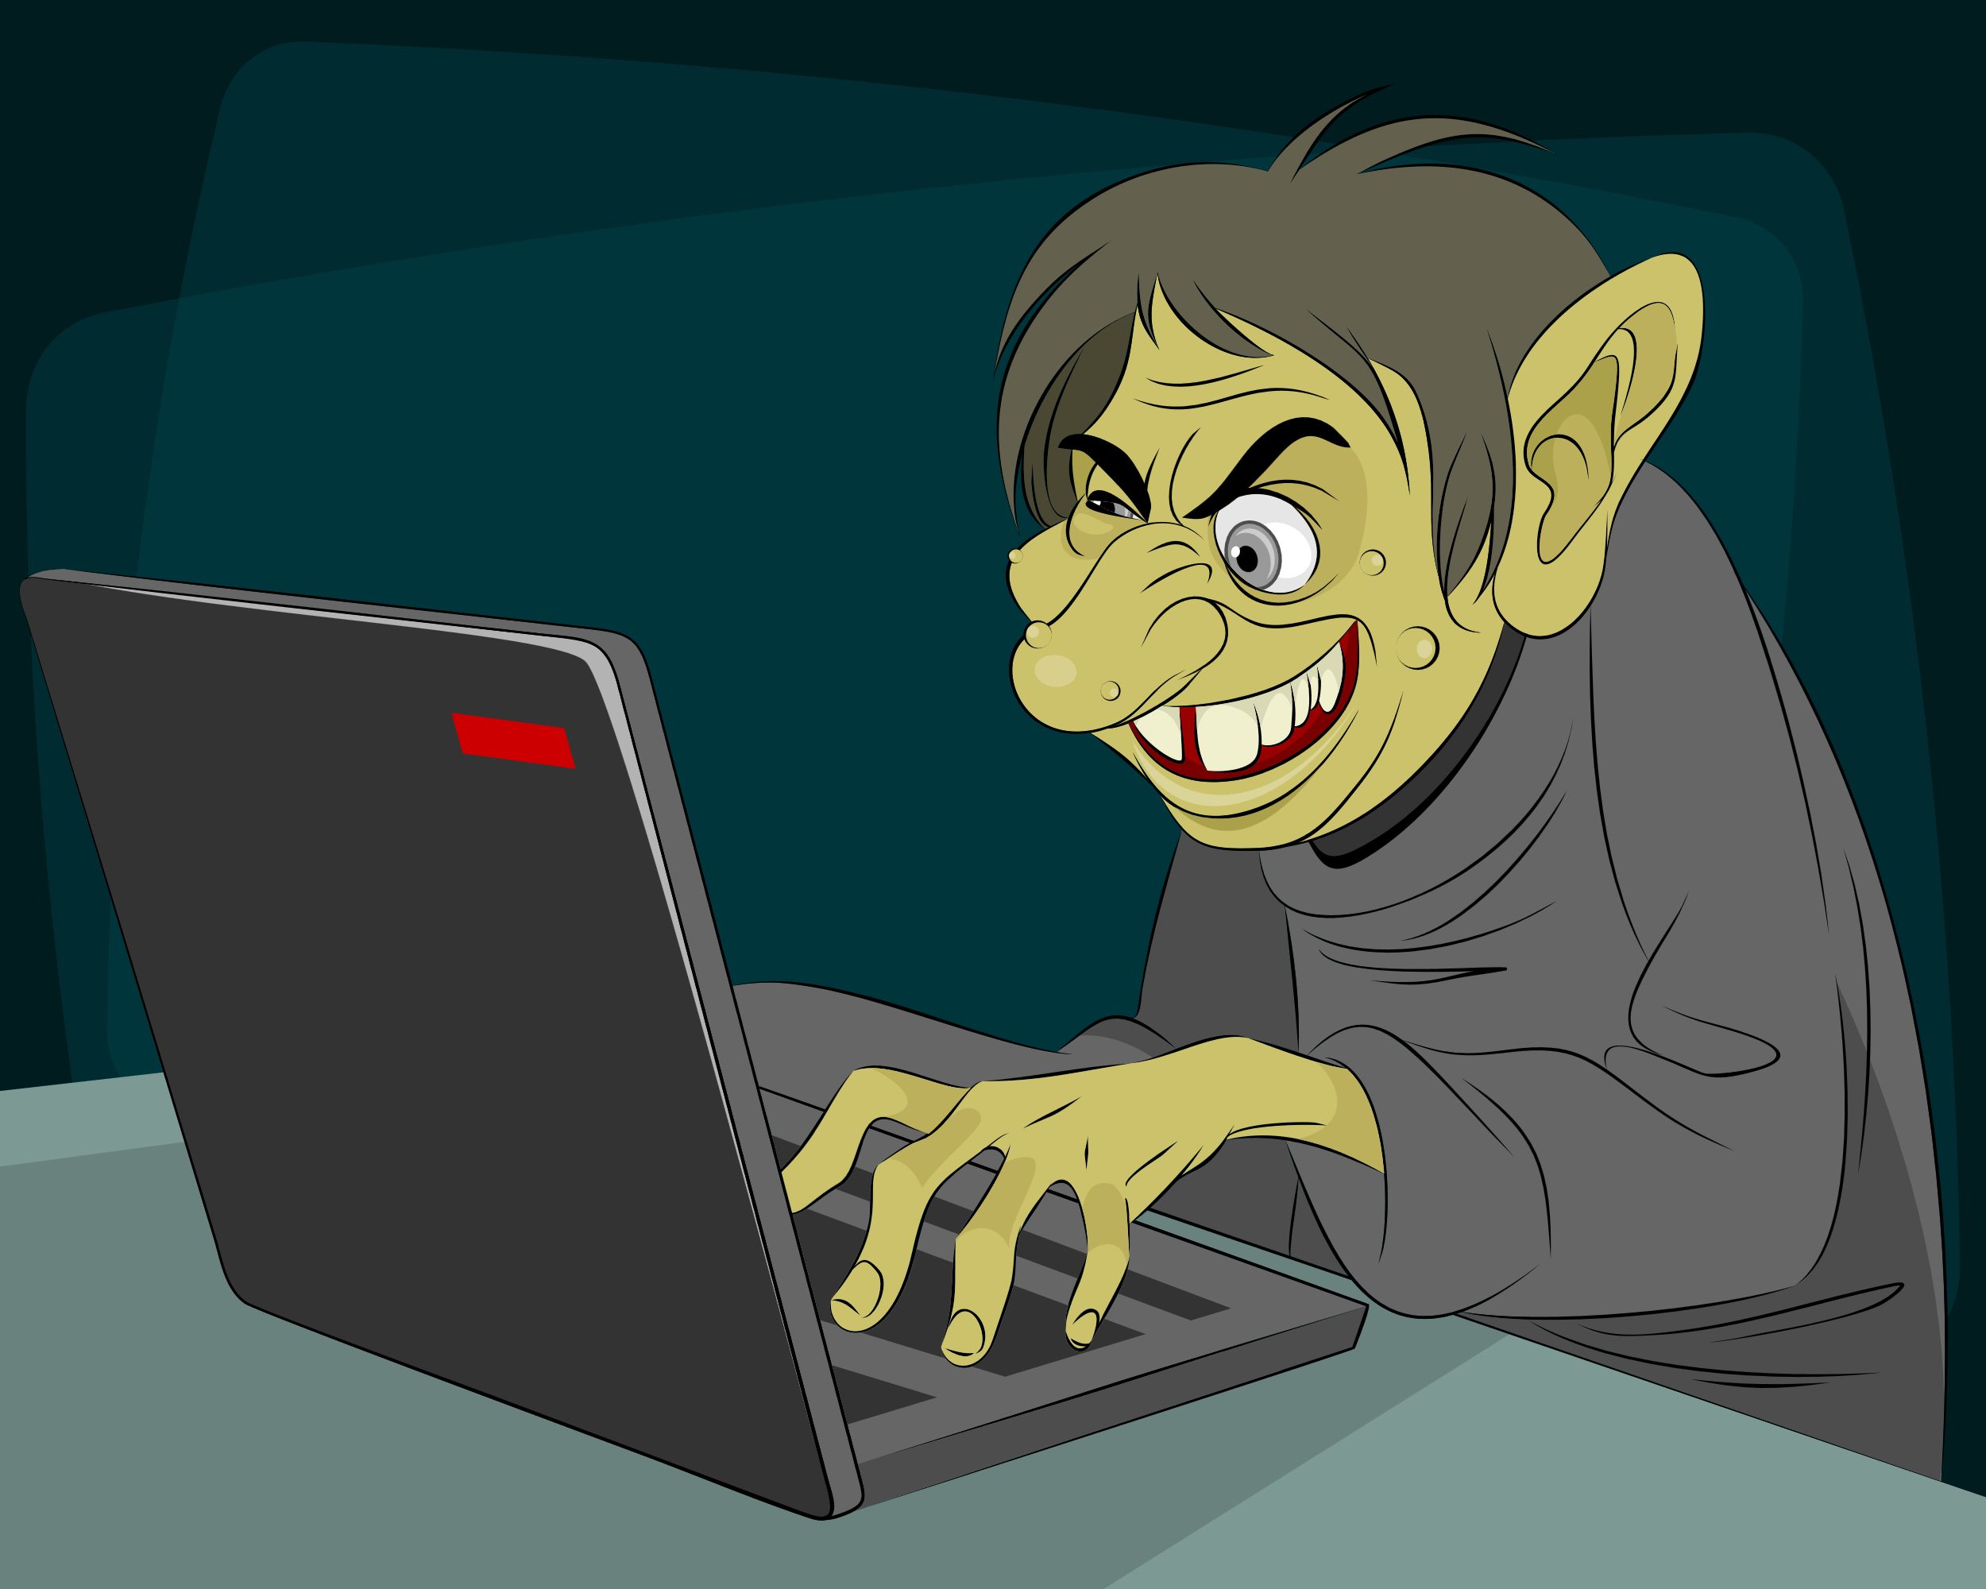
स्तर 1 | डिजिटल नागरिकता
ऑनलाइन संचार के समय क्या करें और क्या न करें
प्रतिलिपि
क्या हैं
"इंटरनेट ट्रोल्स?"

Slide 14
स्तर 1 | डिजिटल नागरिकता
करें
न करें
ऑनलाइन संदेश बोर्ड, ब्लॉग/व्लॉग और चर्चा मंचों पर पोस्ट करते समय सावधान रहें।
(डीईएफ़) ए ऑनलाइन उपयोगकर्ताओं के बीच क्रोधित या अपमानजनक संदेशों का लंबा आदान-प्रदान।
या तो आप आग की लपटों की तरह वाद-विवाद में फँसे या फिर इंटरनेट ट्रोल्स के स्वार्थी इरादों के आगे झुक जाएँ ।
(डीईएफ़) ए तर्क के माध्यम से नकारात्मक भावनाओं को भड़काने के इरादे से एक ऑनलाइन समुदाय में निष्ठाहीन या विषय से हटकर संदेश पोस्ट करने वाला व्यक्ति।

Slide 15
स्तर 1 | डिजिटल नागरिकता
बायीं ओर के रिक्त स्थानों को "करो" या "नहीं करो” से भरें -
अपने संदेशों को पढ़ने में आसान बनाकर स्पष्ट रूप से संवाद करें
करो
संक्षिप्त रूपों और इमोटिकॉन्स के साथ अपने औपचारिक संदेशों को स्पैम करें (उदाहरण के लिए, किसी शिक्षक को जवाब देते समय)।
नहीं
भेजने या पोस्ट करने से पहले आप जो कुछ भी लिखते हैं उसे फिर से पढ़ें और जांचें
करो
अपने दोस्तों के बारे में कुछ भी पोस्ट करने से पहले अनुमति लें
करो
सभी बड़े अक्षरों में लिखें
नहीं

Slide 16
स्तर 1 | डिजिटल नागरिकता
प्रश्न पूछना!
1) आपको किस स्थिति में डिजिटल शिष्टाचार के नियमों का पालन करना चाहिए?
किसी मित्र का पाठ संदेश पढ़ना
अपनी दादी को एक ईमेल भेजना
अपने सेल फोन के लिए रिंगटोन चुनना
अपने चचेरे भाई को जन्मदिन कार्ड भेजना
2) ऑनलाइन और आमने-सामने संचार के बीच एक अंतर क्या है?
लोग ऑनलाइन अधिक ईमानदार होते हैं
गलत संचार अक्सर आमने-सामने होता है
ऑनलाइन, आप स्वर का स्वर नहीं बता सकते।
ऑनलाइन संचार में शारीरिक भाषा अधिक महत्वपूर्ण है।

Slide 17
स्तर 1 | डिजिटल नागरिकता
प्रश्न पूछना!
3) इंटरनेट ट्रोल्स क्या करने की कोशिश करते हैं?
चुपचाप निरीक्षण करें
तर्क शुरू करें
लीड चर्चाएँ
दोस्त बनाएं
4) लोग व्यक्तिगत रूप से ऑनलाइन व्यवहार क्यों कर सकते हैं?
वे गुमनाम रह सकते हैं
टाइपिंग से उन्हें यह सोचने का समय मिलता है कि वे क्या कहते हैं
अधिकांश लोगों के ऑनलाइन मित्र कम होते हैं
सोशल मीडिया साइट्स उपयोगकर्ताओं को बहस करने के लिए प्रोत्साहित करती हैं

Slide 18
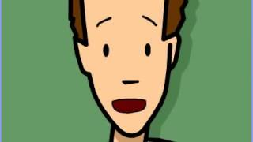
स्तर 1 | डिजिटल नागरिकता
गतिविधि: इंटरएक्टिव डिजिटल शिष्टाचार वर्कशीट
Notes:
https://www.youtube.com/watch?v=gjHtgioa-1E

Slide 19
स्तर 1 | डिजिटल नागरिकता
एक अच्छा डिजिटल नागरिक...
कुछ विचार आप ऐसा कैसे कर सकते हैं
प्रेरणा लें और उन फ़ीड्स का पालन करें जो आपको प्रेरित करते हैं
नकारात्मकता को अनफॉलो करें
टिप्पणियों में दूसरों के साथ अच्छा व्यवहार करें
किसी और के काम का प्रचार करें
सुनने और समर्थन देने के लिए उपलब्ध रहें
अच्छाई फैलाता है
सकारात्मकता को प्रोत्साहित करता है
सहायता प्रदान करता है

Slide 20
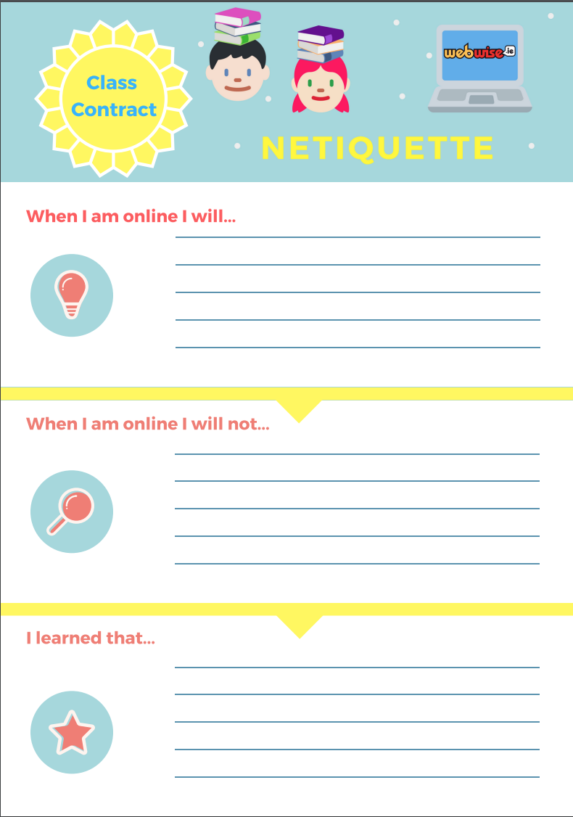
स्तर 1 | डिजिटल नागरिकता
सामूहिक गतिविधि
आपका काम:
आपको अपने विद्यालय के लिए अच्छे ऑनलाइन संचार के लिए क्या करें और क्या न करें पर आधारित कक्षा अनुबंध तैयार करने के लिए नियुक्त किया गया है।
समूहों में, अपने स्वयं के अनुभवों पर चर्चा करें और एक के रूप में ऑनलाइन परिदृश्यों पर लागू होने वाले सभी नियमों को लिखें अच्छा डिजिटल नागरिक.

Slide 21
स्तर 1 | डिजिटल नागरिकता
तैयार?
अब, इस शीट को भर दें।
जब मैं ऑनलाइन होता हूँ तो मैं…
जब मैं ऑनलाइन हूं तो मैं नहीं करूंगा ...
मैंने वह सीखा…

Slide 22
के द्वारा बनाई गई

